Slide 1
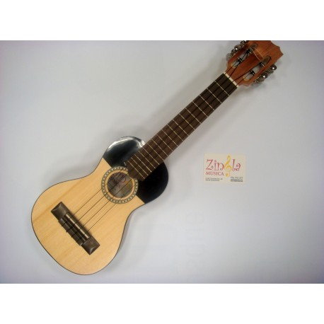
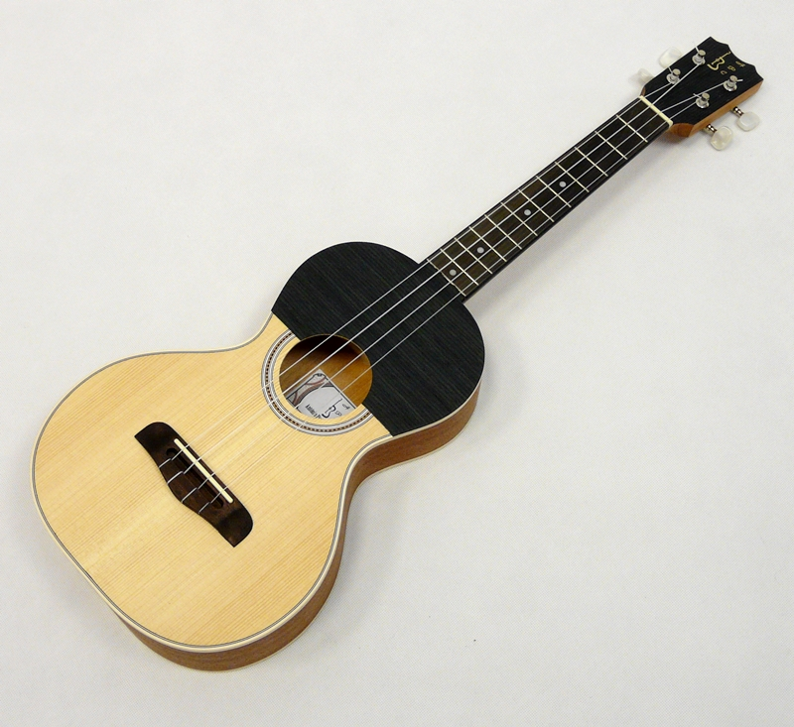
Guitarrico
Notes:
guitarrico

Slide 2
Los guitarricos son de menor tamaño que una guitarra y cuentan con cuatro cuerdas. Este instrumento está emparentado con otros similares existentes en Venezuela, Canarias, Levante o Castilla, han tenido una amplia difusión en la zona, en especial como integrantes de la rondalla. La mayor parte de los ejemplares eran adquiridos en Zaragoza y Valencia.

Slide 3
Clasificación del guitarrico
Cordófono, cuerda pulsada
Sobradamente conocida, su forma actual es fruto de un largo desarrollo en el que ha ido aumentando de tamaño y de número de órdenes de cuerdas. Resultado de ello es su familia, que ha permanecido en el ámbito popular, conservando caracteres arcaicos, como la afinación del guitarro o guitarrico de cinco cuerdas, típica de la guitarra barroca, o las cuatro cuerdas del pequeño guitarrico o requinto. En estos instrumentos la denominación es a veces algo confusa, ya que en ocasiones se utiliza el mismo nombre para diferentes instrumentos, o son llamados de forma inversa en diferentes lugares.
Lo cierto es que guitarro, guitarrico, guitarró, guitarreta aluden a una cuestión formal, y requinto es un concepto musical.

Slide 4
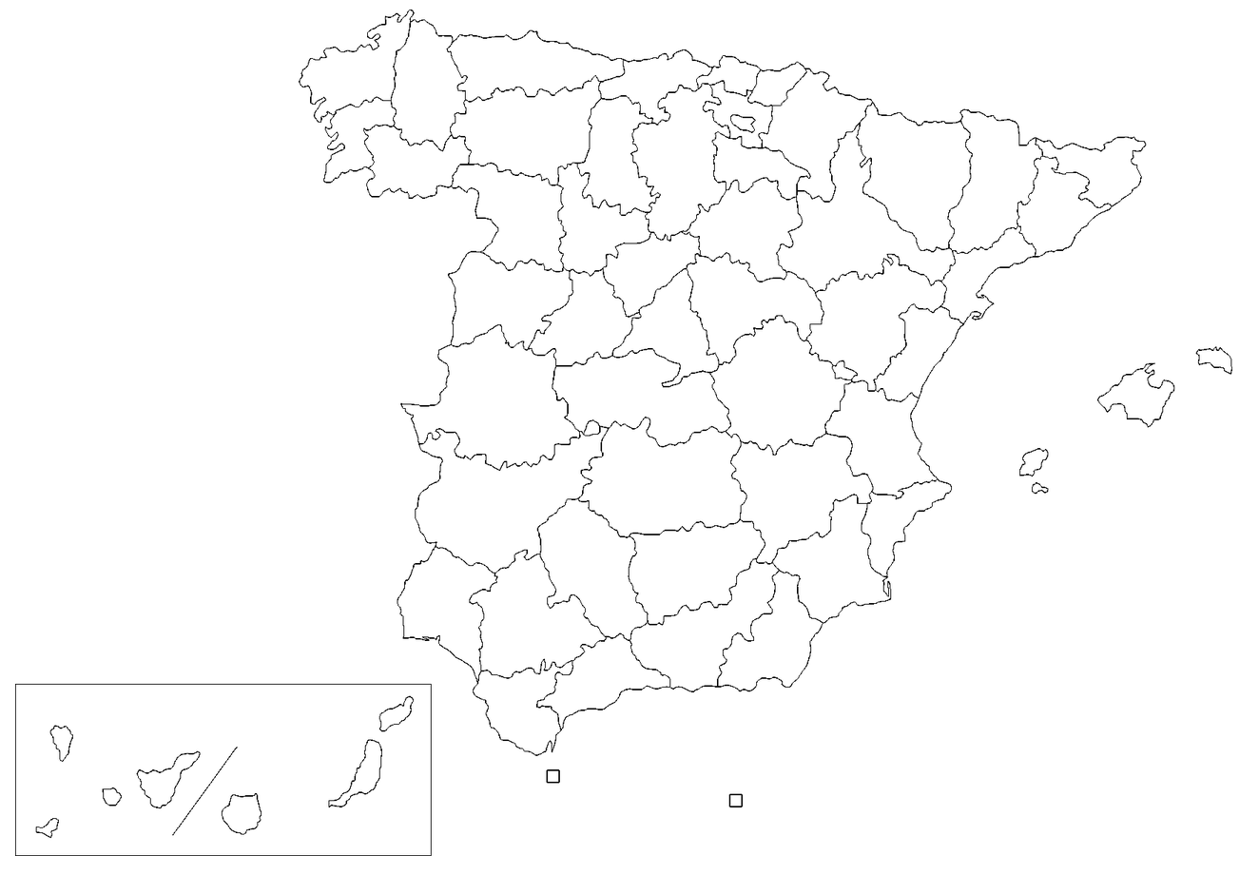
Donde se toca el guitarrico
Zaragoza
Castilla
Canarias
Levante
Guitarrico
Ejemplares similares

Slide 5
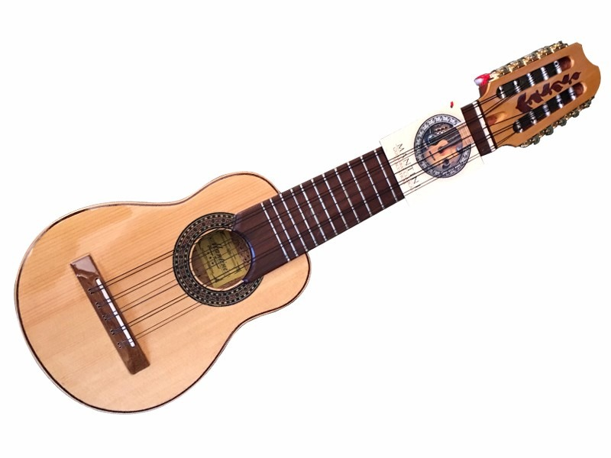
EL CHARANGO

Slide 6
INFORMACIÓN
El charango es un instrumento musical considerado como el patrimonio de la antigua vihuela de mano que los españoles trajeron a nuestro continente en el siglo XV. Los hombres de los andes fueron quienes lo desarrollaron a partir de la vihuela, dándole no solo características únicas de su cultura, sino también de sus sentimientos. Hoy es conocido en todo el mundo, aunque se usa y tiene más influencia en Bolivia, Perú, Chile, Argentina y Ecuador.

Slide 7
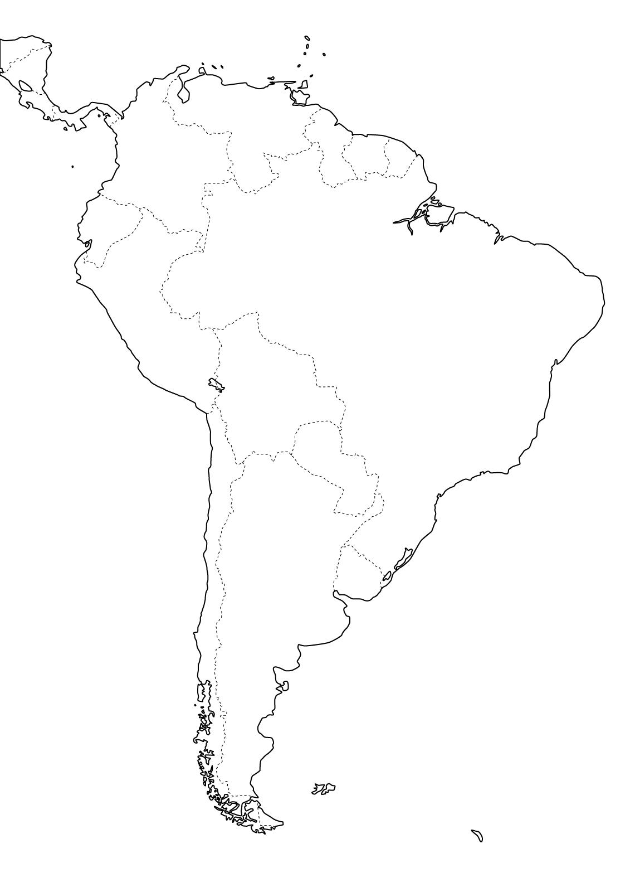
Donde más se toca es en Bolivia
Bolivia

Slide 8
Características del charango
Las principales características del charango son las siguientes:
Tiene cinco órdenes dobles y cinco pares de cuerdas.
Se encuentra comúnmente en Bolivia y Perú.
Su construcción no es generalizada pues existe una gran variedad de charangos.
Existen tres tamaños principalmente en Bolivia: el Walaycho que mide 50 cm, el charango urbano que mide 60 cm y el roncoco que mide 75 cm.
Proviene de la vihuela.
Pueden ser fabricados de armadillo o quirquincho andino, pero esto se ha sustituido por madera.
Se usan maderas duras para la fabricación del diapasón.
La tapa armónica se construye por lo general de pino.

Slide 9
ORIGEN DEL CHARANGO
Periodo Precolombino. Integrantes de esta comisión concluyen señalando que antes de la llegada de los españoles no existía el Charango pero sí instrumentos cordófonos rústicos como el "arco musical" y el "llamador de tigres o remedo de tigre" hecho de una calabaza grande, con cuero de mono o urina y una cuerda de cuero empapada de cera de abeja para su ejecución.

Slide 10
PÁGINAS DE INFORMACIÓN
https://www.euston96.com/charango/
https://arafolk.net/

